Slide 1
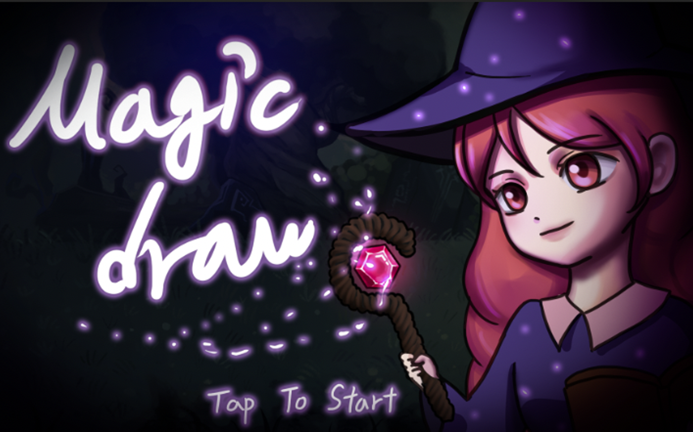
타이틀

Slide 2
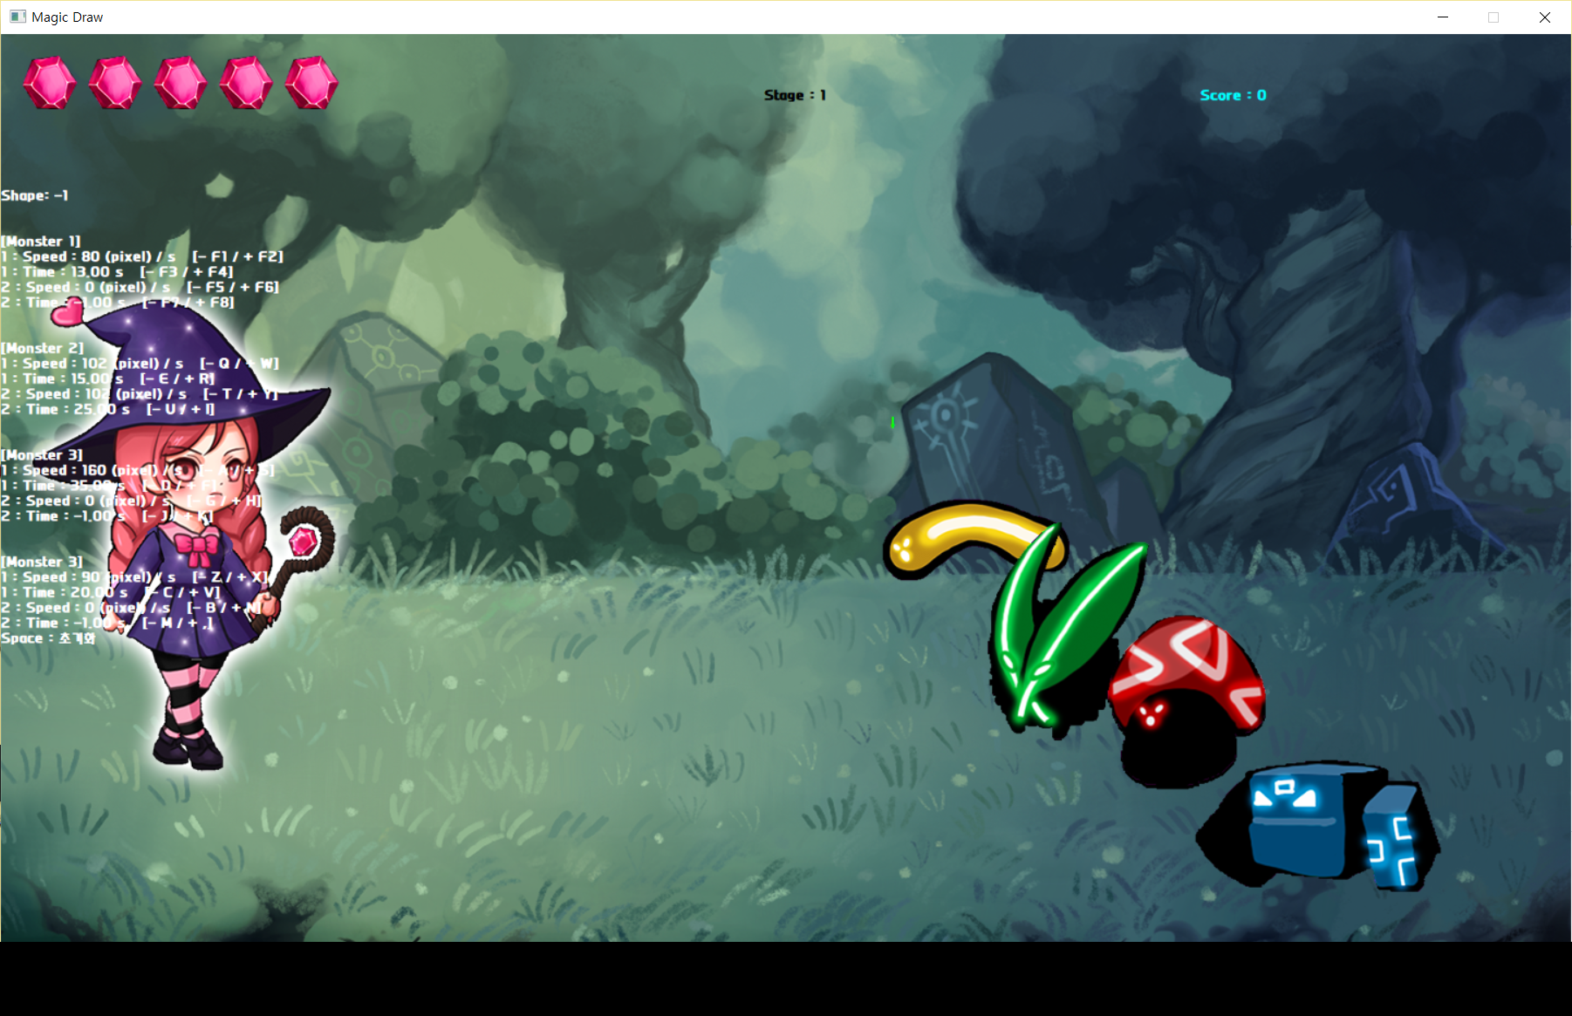



Slide 3
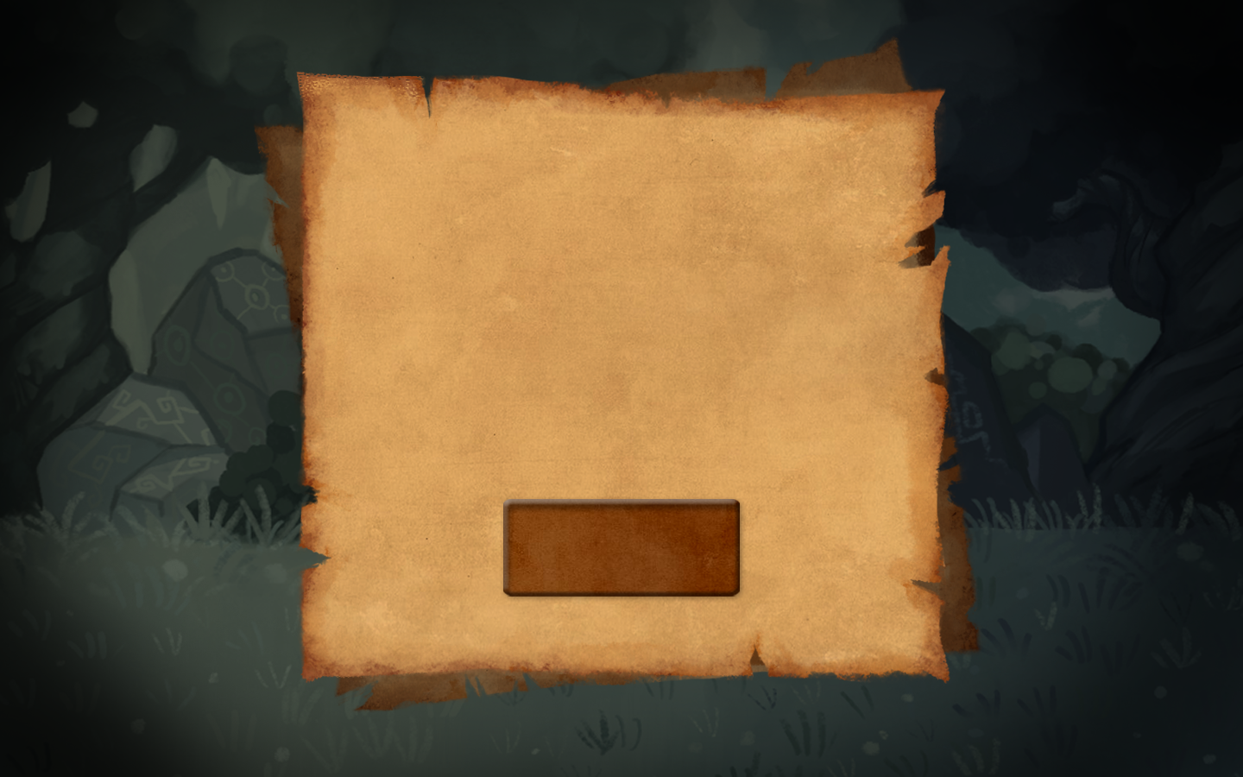

START

Slide 4
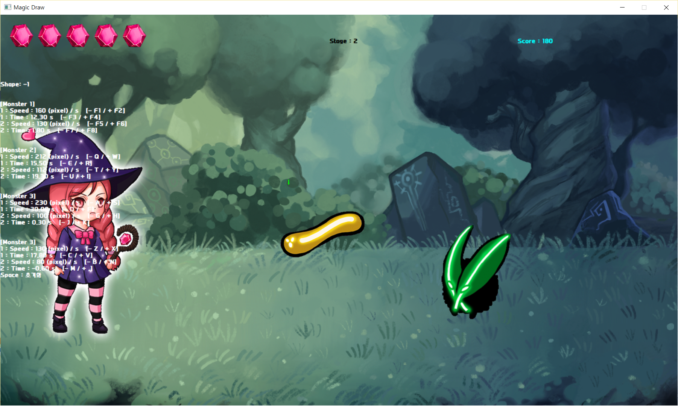

레벨 1
출현 몬스터 :
일자 브이

Slide 5
레벨 1
출현 몬스터 :
일자 브이

Slide 6
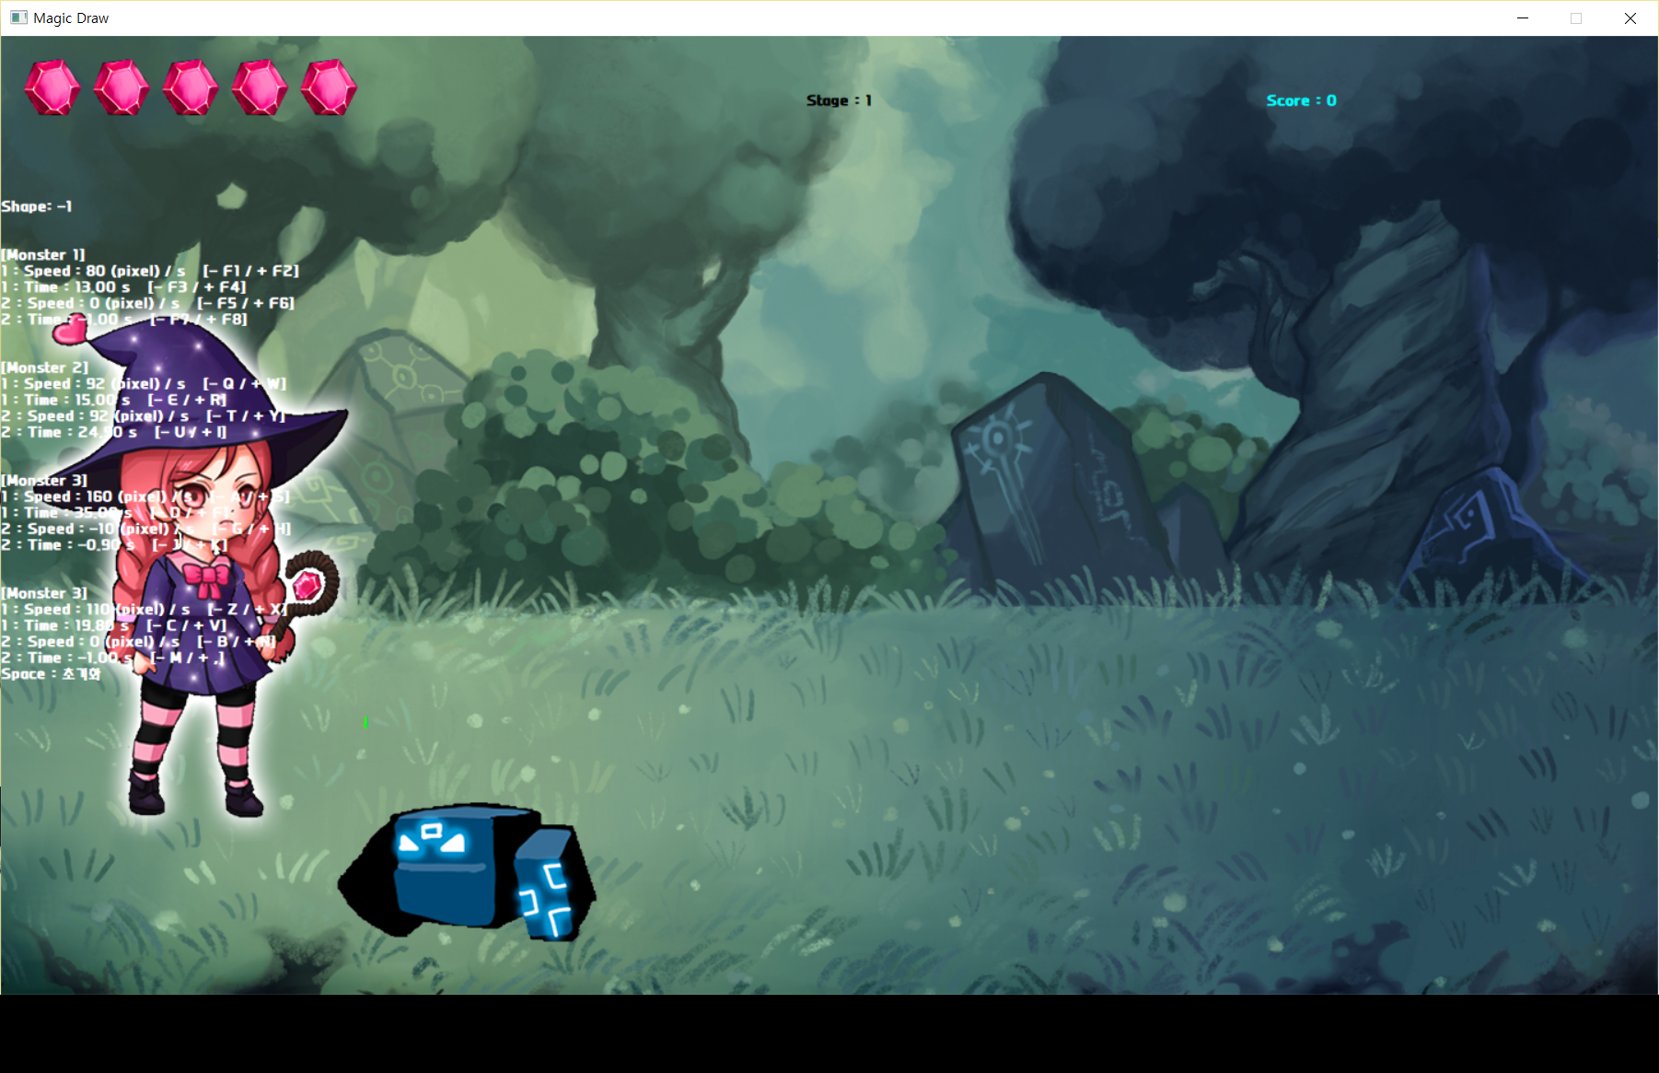
레벨 2
출현 몬스터 :
일자 브이 삼각 사각

Slide 7
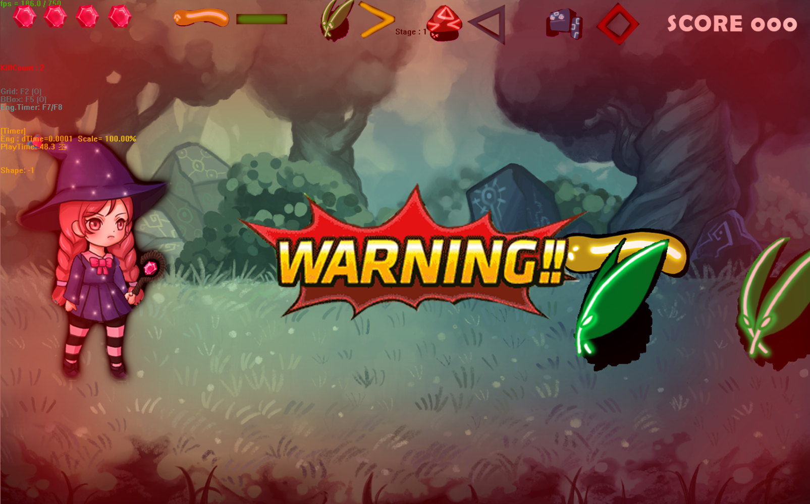
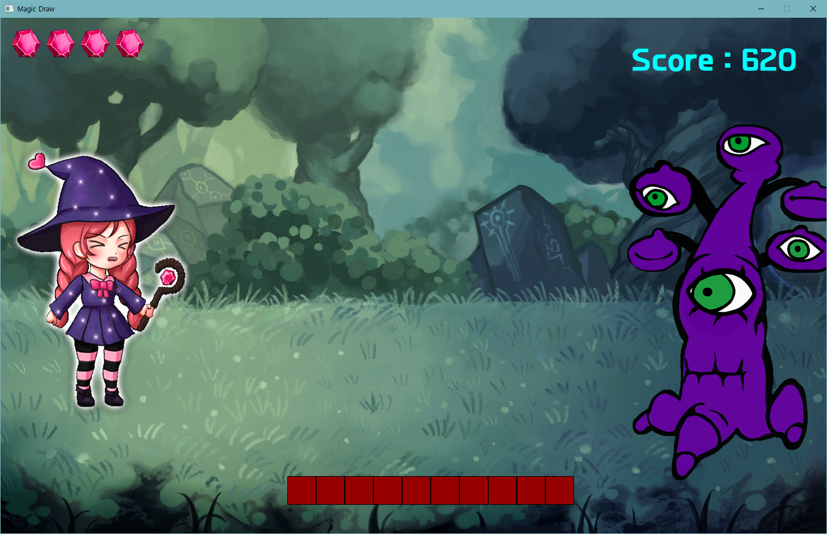
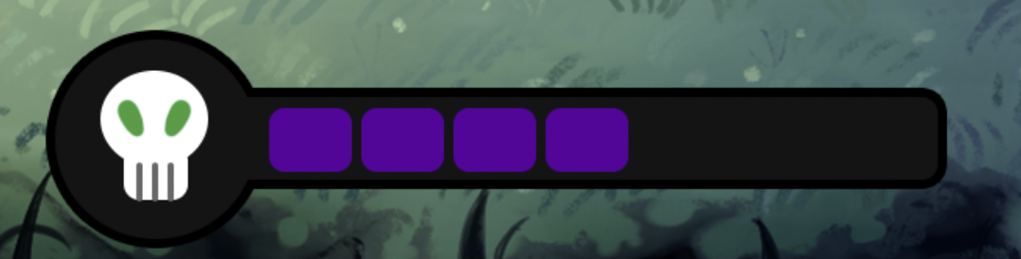
레벨 3
보스 스테이지

Slide 8

눈 개수에 맞춰
알맞은 마법을 그려서 공격해!!

Slide 9
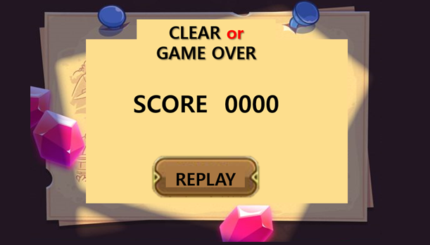
엔딩씬

